Slide 1
HELIOS
Sistema unificado de citas medicas
Sprint 2 — Cancelacion y Reprogramacion
+ 6 bugs resueltos · seguridad RLS reforzada · 117 tests
Grupo HELIOS
Jose Brown (PO) · Ethan Gonzalez (Frontend) · Alejandro Saenz (Tech Lead)
Ashley Martinez (QA) · Marian Barba (Scrum Master / DevOps)
UTP · Calidad de Software · 2026 · Presentacion 5 minutos
1 / 10

Slide 2
DAILY SCRUM
Las 3 preguntas del Sprint 2
Que hicimos?
Que sigue?
Bloqueos?
• Cancelar cita (autoservicio)
• Reprogramar cita a otro horario
• Tabla de auditoria citas_historial
• 6 bugs resueltos (B-21..B-26)
• Cerramos hueco de seguridad RLS
• Sprint 3: Sincronizacion entre sedes
• Sprint 4: Notificaciones por email
• Sprint 5: Pruebas (OWASP ZAP +
• Lighthouse) y cierre
• Mover chequeo cedula a RPC
• Bug critico de UNIQUE en cancelar
• (lo detecto el code review)
• Resuelto: indice unico parcial
• Cero regresiones del Sprint 1
• Todo en produccion
Marian (Scrum Master) — 40s
2 / 10

Slide 3

DEMO EN VIVO
Cancelar y reprogramar una cita
1
Inicia sesion y ve a 'Mis Citas'
2
En una cita confirmada: Cancelar o Reprogramar
3
Cancelar -> confirma -> queda 'Cancelada'
4
El horario se libera para otros pacientes
5
Reprogramar -> elige otra hora del calendario
6
La cita se mueve, sin perder el codigo
helios-web-production.up.railway.app
Ashley (QA) — 60s — Demo en vivo
3 / 10

Slide 4
BUGS RESUELTOS
6 bugs arreglados en Sprint 2
B-21
Calendario desfasaba la hora (zona horaria)
Vista de botones timezone-safe; se quito FullCalendar (bundle -34%)
B-22
Cedula rechazaba tipos validos (PE-5-687)
Soporta 5 tipos panameños + ejemplos + deteccion de tipo
B-23
Sin doble confirmacion
Confirmar cedula y contraseña deben coincidir
B-24
Sin validar telefono/nombre/correo
Validaciones que rechazan datos basura
B-25
Dejaba agendar horas ya pasadas de hoy
Filtra slots vencidos del dia actual
B-26
RLS permisiva: acceso a datos ajenos
Cerrado el hueco sprint1_all en 7 tablas
Jose (PO) — 50s
4 / 10

Slide 5
CANCELAR / REPROGRAMAR
Como lo construimos
FRONTEND (Ethan)
BACKEND / SQL (Alejandro)
• Hooks useCancelarCita / useReprogramarCita
• Boton Cancelar con modal de confirmacion
• Modal Reprogramar que reusa el calendario
• (vista de botones timezone-safe)
• MisCitas: badges por estado + botones solo
• en citas confirmadas
• Dashboard medico: oculta canceladas de hoy
• Manejo de errores con mensaje claro
• cancelar_cita_atomica(cita): libera horario
• reprogramar_cita_atomica(cita, nuevo): swap
• Ambas SECURITY DEFINER: validan dueño
• FOR UPDATE: evita 2 pacientes mismo slot
• Tabla citas_historial + trigger (auditoria)
• Fix critico (code review): UNIQUE(horario_id)
• -> indice unico PARCIAL (excluye canceladas)
Ethan + Alejandro — 60s
5 / 10

Slide 6
SEGURIDAD
B-26: cerramos un hueco real de RLS
ANTES (vulnerable)
DESPUES (seguro)
• Policy 'sprint1_all' permisiva en 7 tablas
• Cualquier usuario podia leer/modificar/
• borrar datos de OTROS por la API
• B-14 agrego reglas estrictas pero no
• borro la permisiva (se anulaban)
• Migracion transaccional: re-crea reglas
• estrictas y LUEGO borra la permisiva
• Cada quien ve/edita SOLO lo suyo
• Sin romper nada (0 datos perdidos)
• Con rollback de emergencia incluido
Importante: NO se borro ningun usuario, contraseña ni dato.
Solo se cambiaron REGLAS de permiso (policies). auth.users intacto. Las cuentas de la demo siguen funcionando igual.
Alejandro (Tech Lead) — 35s
6 / 10

Slide 7
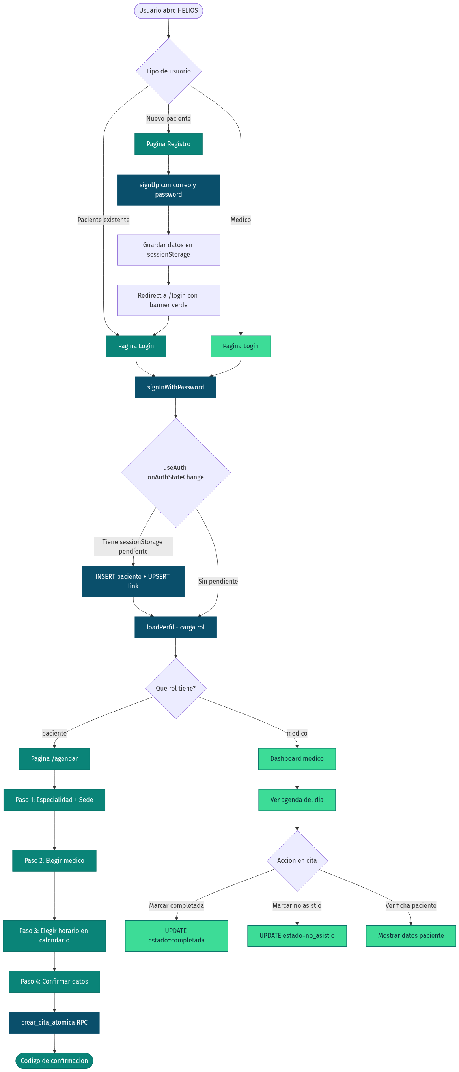
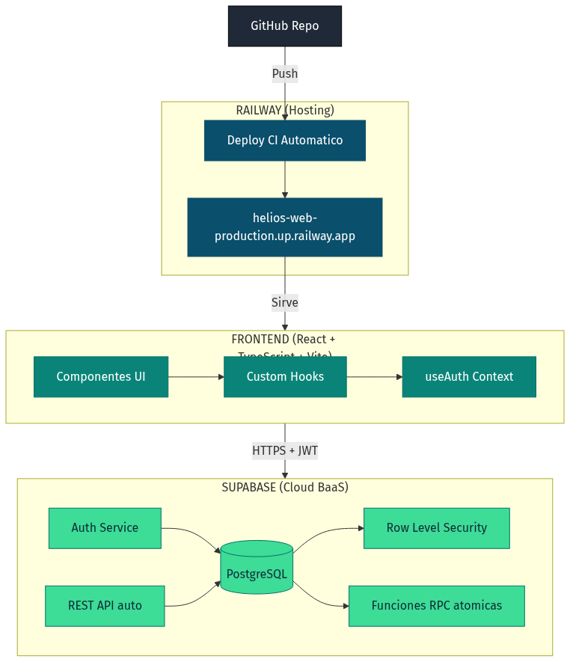
DIAGRAMAS
Flujo del usuario y arquitectura
Fig 2. Arquitectura: GitHub -> Railway -> React -> Supabase (RLS)
Fig 1. Flujo paciente/medico
Ethan / Alejandro — diagramas (evidencia)
7 / 10

Slide 8
MEDICION (UNIDAD II)
ISTQB · TMMi · TQM
ISTQB — metricas
TMMi — madurez (Nivel 2)
117
61.4%
• Metricas registradas por sprint
• Code review obligatorio antes de merge
• Threshold cobertura >=60% en CI
• Cada bug genera test de regresion
tests pasan
cobertura
300 ms
6/0
P95 200 users
bugs res./pend.
TQM — mejora continua
• PO prueba el deploy real antes de entregar
• Bugs de uso real se arreglan en la jornada
• Plan Mode antes de codificar; doc viva
• Bug critico cazado por review (antes de prod)
Jose (PO) — ISTQB + TMMi + TQM
8 / 10

Slide 9
REGISTRO
Metricas + Herramientas + Kanban
Registro de metricas
Herramientas
Requerimientos
HELL-3: cancelar + reprogramar 100%
• GitHub (commits firmados, code review)
• Jira (Kanban HELL-3 + 13 subtareas)
• Vitest + RTL (117 tests) · Locust (carga)
• Supabase (BD+Auth+RLS) · Railway (deploy)
• SonarCloud configurado (analisis estatico)
Diseno
2 RPC SQL + 1 tabla + 4 hooks/comp.
Codigo
~2.6 KLOC · 11 archivos · commits firmados
Defectos
6 detectados · 6 resueltos · 0 pend.
Kanban HELL-3
Esfuerzo
ciclos <30 min/bug · ~2 sem
• Done: 6 bugs + cancelar + reprogramar + historial
• In Progress: (sprint cerrado)
• To Do (Sprint 5): OWASP ZAP + Lighthouse
Productividad
~2 deploys/dia · bundle -34%
Calidad
117 tests · P95 300ms · RLS
Jose (PO) — registro + herramientas + Kanban
9 / 10

Slide 10
CIERRE
Sprint 2 completo
• Cancelar y reprogramar citas en produccion
• 6 bugs resueltos (calendario, cedula, validaciones, seguridad)
• Auditoria de cambios con citas_historial
• Hueco de seguridad RLS cerrado (B-26)
• 117 tests · build limpio · cero regresiones
Sprint 2 entregado. Siguiente: Sincronizacion entre sedes (Sprint 3).
Gracias. Preguntas?
Jose (PO) — cierre
10 / 10

